Slide 2
Obesity treatment
KHALAJ A.R. M.D
Obesity Clinic
Mostafa Khomini Hospital
Shahed University
Tehran
www.iranobesity.com

Slide 3
سمینار آموزشی چاقی
سوالاتی که می خواهیم به آن پاسخ بدهیم :
تعریف چاقی چیست ؟
تعریف BMI
درجه بندی اضافه وزن و چاقی
آیا تعریف چاقی در کودکان و بزرگسالان برابر است؟
عوامل ایجاد کننده چاقی چیست ؟
سندرم متابولیک چیست ؟
چاقی شکمی تفاوتی با چاقی نواحی دیگر بدن دارد یا خیر ؟
روشهای درمان چاقی
روشهای جراحی چاقی
بهترین روش جراحی کدام است ؟
ممنوعیت های عمل جراحی چیست ؟
چه کسانی کاندید مناسبی برای عمل هستند؟
عوارض جراحی چاقی چیست؟
تأثیر جراحی چاقی بر روی عوارض و مرگ و میر

Slide 4
زيان چاقي زياد
روي هم رفته چاق بيش از حد كه به سن رشد رسيده باشد براي مرگ نابهنگام آماده تر از غير خودشانند. به ويژه اگر هم از اوايل زندگي چاق پرورده شده باشند و به جواني و سن رشد برسند مرگ در انتظارشان است ... رگهايشان نازك و باريك و زير فشار واقع شده اند. بسا آسان سكته، فلج، خفقان، فساد معده و روده، سوء تنفس، غش كردن و تبهاي بغرنج و شديد مهمان اين بدن چاق مي شوند.
شيخ الرئيس ابوعلي سينا، قانون در طب، كتاب اول، ترجمه عبدالرحمن شرفكندي Medicine Avicenna (980-1037 AD), The Canon of

Slide 5
يكي از ملوك عجم، طبيبي حاذق به خدمت مصطفي (ص)، فرستاد. سالي در ديار عرب بود و كسي تجربه پيش او نياورد، و معالجه از وي درنخواست. پيش پيغمبر آمد، و گله كرد كه مرين بنده را براي معالجت اصحاب فرستاده اند، و درين مدت كسي التفاتي نكرد. تا خدمتي كه بر بنده معين است به جاي آورد. رسول (ص) گفت: اين طايفه را طريقتي است كه تا اشتها غالب نشود نخورند، و هنوز اشتها باقي بود كه دست از طعام بدارند. حكيم گفت: اين است موجب تندرستي. زمين ببوسيد و برفت.
شرف الدين مصلح (سعدي) شيرازي؛ افصح المتكلمين (شيواترين سخنور) 690-606 هـ.ق (Saedi 1247 AD)

Slide 6
تعريف
افزايش وزن و چربي بدن را كه در اثر عوامل محيطي و مساعد بودن ساختمان ژنتيك فرد ايجاد مي‌شود، چاقي مي‌گويند. افزايش وزن و چاقي را مي‌توان با استفاده از جدول‌هاي قد و وزن كه براي گروه‌هاي با جثه‌هاي كوچك، متوسط و بزرگ تهيه شده‌اند، مشخص نمود، ولي معياري كه امروزه به طور وسيع براي تعريف چاقي به كار مي‌رود "نمايه توده بدني“ Body mass index= BMI است. اين معيار از تقسيم وزن (كيلوگرم) به مجذور قد (مترمربع) حاصل مي‌شود.

Slide 7
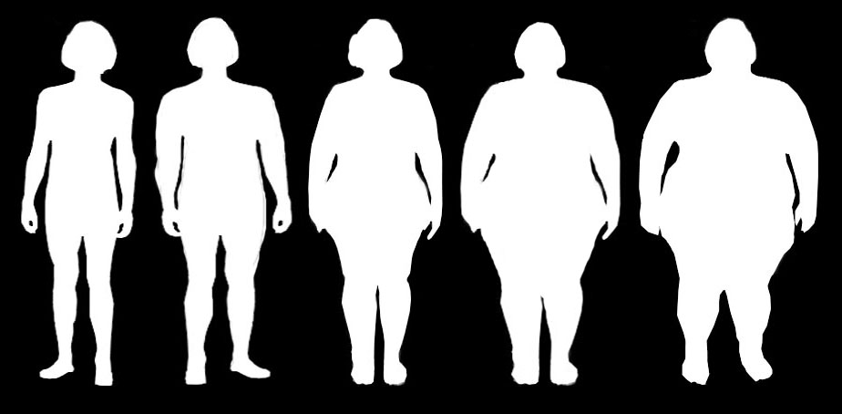
Body Mass Index (BMI)
BMI = weight (kg) / height (m)²
وزن نرمال
(BMI 18.5 to 24.9)
اضافه وزن
(BMI 25 to 29.9)
چاقی
(BMI 30 to 34.9)
جاقی مفرط
(BMI 35 to 39.9 )
چاقی مرضی
(BMI > 40)
چاقی بسیار شدید
(BMI > 50)
Notes:
Slide 5.
The ideal BMI ranges from 19 to 25. If your BMI is between 25 and 29.9, you are thought to be overweight. If it is between 30 and 39.9, you are obese. If your BMI is 40 or more, you are said to have morbid obesity.
The term “morbid” obesity is used because this degree of excess weight may considerably reduce life expectancy and is associated with an increased risk of developing conditions or diseases such as diabetes, high blood pressure, joint problems, gallstones, stroke, heart disease, and psychosocial problems.

Slide 8
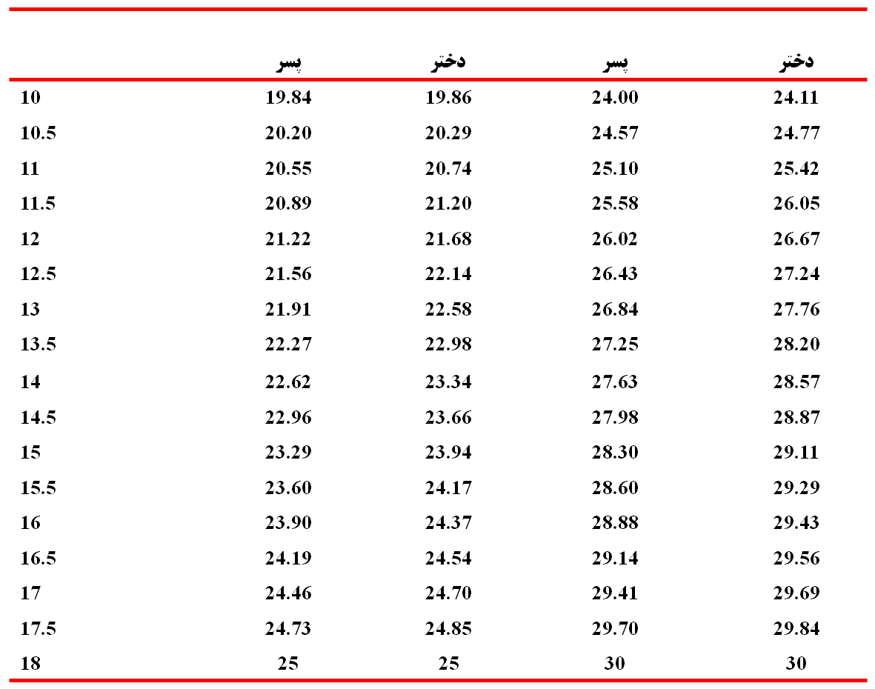
جدول رابطه BMI و اضافه وزن و چاقی در افراد بین 10 تا 18 سال
سن ( سال)
اضافه وزن
چاقی
منبع: Cole et al. BMJ 2000; 320: 1240

Slide 9
علت چاقی
مصرف انرژی
کم تحرکی
دریافت انرژی
رژیم پر چرب و پر کالری
زمینه ژنتیکی
Notes:
Etiology of Obesity
Obesity occurs when the body’s energy intake is out of balance with its expenditure over an extended period.
The balance can be upset either by increased intake (eg, through a high-fat, high-calorie diet) or decreased expenditure (eg, through a sedentary lifestyle). A genetic predisposition to obesity accelerates the process.
Treating obesity involves shifting the balance so that expenditure exceeds intake.

Slide 10
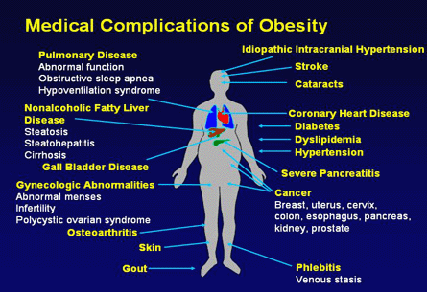
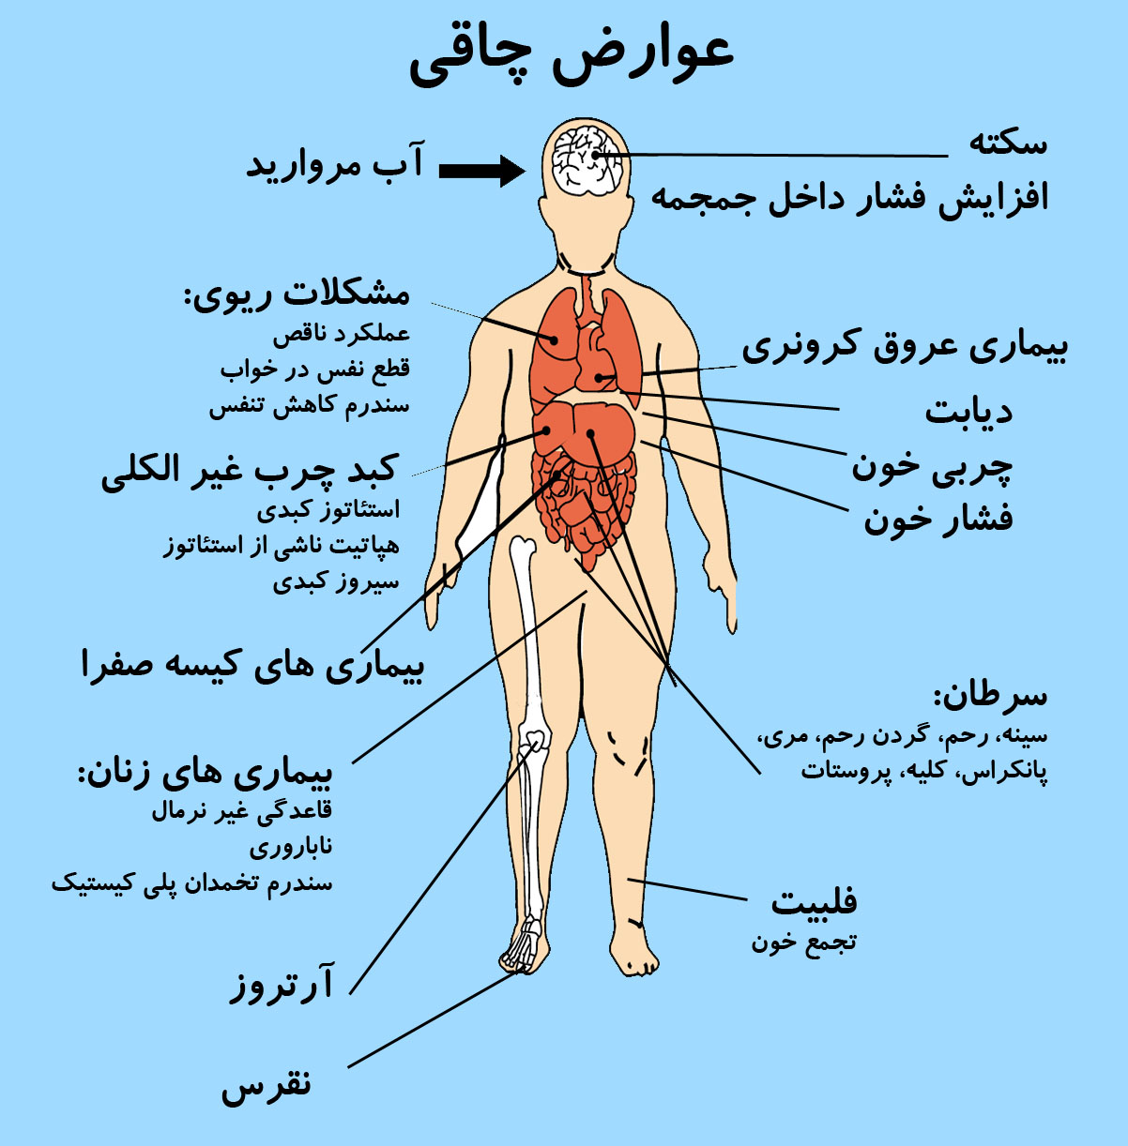

Slide 11
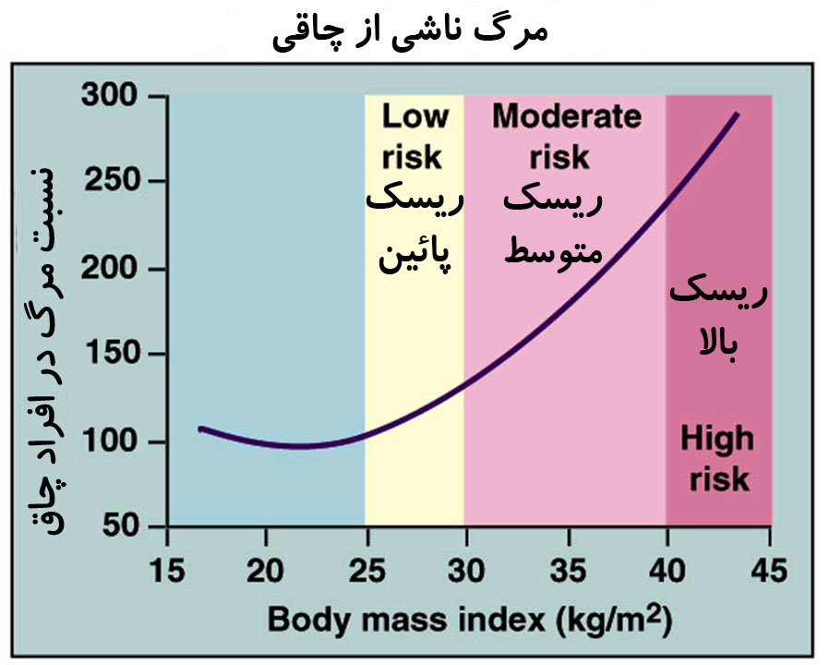

Slide 12
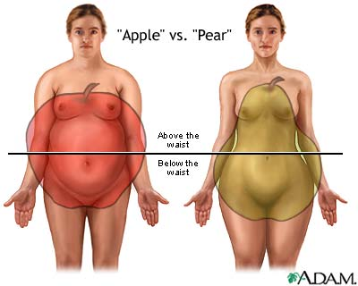
Android
Gynoid
Notes:
In 1947 Jean Vague a French physician made the association of the apple shape (i.e., android obesity or male patterned obesity of central abdominal obesity) with increased risk for CVD.
Likewise, Vague noted that the pear shape (i.e., gynoid obesity or female pattern obesity) was associated with a lower risk for CVD. Notice in gynoid obesity the weight is carried below the waist in the hips and thighs.
Why worry about Central Obesity versus BMI?
The deep abdominal fat cells that lie in the visceral area below the omental membrane have been found to be metabolically active. {The Visceral Adipose Tissue (VAT)}
The superfical fat tissue of Superfical Adipose Tissue (SAT) is believed to be less atherogenic.
Why should we worry more about deep VAT versus SAT!
The deep visceral adipose tissue or fat cells (under the omental membrane) called abdominal adipocytes are metabolically active and excrete substrates that are deleterious to the CV system.
Visceral Adipose Tissue (VAT)
As the adipocytes increase or enlarge macrophages or white blood cells are drawn to the abdominal fat cells in increased numbers. These macrophages reside in between abdominal adipose cells and release abnormal substrates called cytokines etc. (i.e., IL-6, Tumor necrosis factor etc)
Central Obesity is the cornerstone of a group of abnormalities associated with development of Type 2 Diabetes (T2D) and CVD.
There is a predictable pathway known as the “Metabolic Syndrome,” that imposes increased risk, as much as a decade prior to diagnosis of frank pathology.

Slide 13
Visceral Fat:
The Critical Adipose Depot
Back

Slide 14
اندازه دور كمر
وجود چربي در شكم كه با چربي تمام بدن غيرمتناسب باشد، يك پيش‌بيني كننده مستقل براي عوامل خطر و عوارض است.
اندازه دور كمر با ميزان چربي شكم ارتباط مستقيم دارد و شاخص قابل قبولي براي ارزيابي ميزان چربي شكم بيمار قبل و هنگام درمان براي كاهش وزن مي‌باشد.
حدود طبيعي دور كمر در مليت ها متفاوت است.

Slide 15
اجلاس كشوري تعيين شاخص هاي چاقي مركزي
1388/7/15
اندازه دور كمر مردان و زنان بالغ 30≤ سال
براي شروع اقدامات پيشگيري (هر دو جنس)
    90 سانتيمتر
براي انجام اقدامات جدي (هر دو جنس)
    95 سانتيمتر

Slide 16


Slide 17
روشهای کاهش وزن و ثابت ماندن وزن
رژیم درمانی
ورزش
تغییر عادت های رفتاری
درمان های تلفیقی“Combined”
درمان های دارویی
جراحی کاهش وزن

Slide 18
تاثیر جراحی چاقی روی عوارض مربوط به جاقی مفرط
درصد بهبودی پس از عمل | درصد شیوع قبل از عمل | عارضه
85 درصد | 34 درصد | دیابت نوع ii
66 درصد | 26 درصد | فشار خون
85 درصد | 40 درصد | افزایش تری گلیسیرید و کاهش HDL
40 درصد | 22 درصد ( آقایان ) | قطع تنفس در هنگام خواب
76 درصد | 12 درصد | سندرم کمبود تنفس مربوط به چاقی

Slide 19
تاثیر جراحی چاقی در کاهش میزان مرگ و میر ناشی از عوارض چاقی
عارضه | میزان کاهش مرگ و میر ناشی از عارضه
دیابت | 92%
بیماری های کرونر | 56%
سرطان ها | 60 %
در کل | 40%

Slide 20


Slide 21
چه کسی برای جراحی مناسب است ؟
افراد با BMIبالای 40
افراد با BMIبین 40-35 با یکی از عوارض مربوط به چاقی
جدیدا(FDA ) افراد BMIبالای 30 جهت عمل باندینگ
علت چاقی بیماری مربوط به غدد درون ریز نباشد
داشتن ریسک قابل قبول جراحی
عدم اعتیاد در حال حاضر
نداشتن بیماری روانی شامل سایکوز و افسردگی شدید غیرقابل کنترل
به درمان های غیرجراحی پاسخ نداده باشد
پایبندی به پی گیری پس از عمل

Slide 22
چه کسانی نباید جراحی شوند؟
مبتلایان به افسردگی شدید یا سایکوز درمان نشده
اعتیاد کنونی به مواد مخدر یا الکل
بیماری های قلبی شدید با ریسک بالای بیهوشی
مشکلات انعقادی شدید
ناتوانی در پذیرش و اجرای دستورات تغذیه ای مثل دریافت دائمی ویتامین های روزانه
افراد مسن (بالا تر از 65 سال) یا خیلی جوان

Slide 24
روشهای جراحی درمان چاقی
روشهای کاهنده حجم
بالون گذاری داخل معده
حلقه دور معده ( باندینگ )
برداشتن قسمت ذخیره ای معده ( اسلیوگاستروکتومی)
پلیسه زدن معده
گاستروپلاستی
کاهنده جذب
بای پس روده
BPD
روشهای کاهنده حجم و جذب
بای پس معده

Slide 25
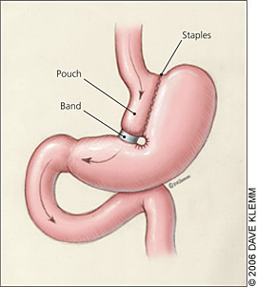
VERTICAL BANDING

Slide 26
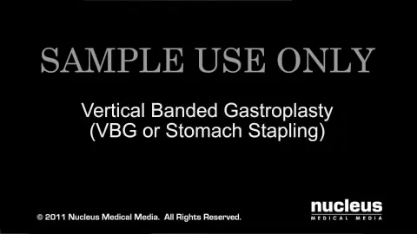

Slide 27
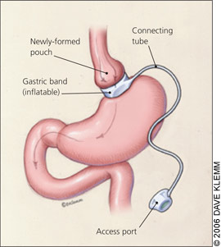
حلقه دور معده (Banding)

Slide 28


Slide 29
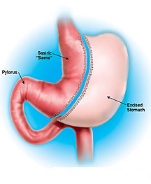
برداشتن قسمت ذخیره ای معده
( اسلیوگاستروکتومی)

Slide 30


Slide 31
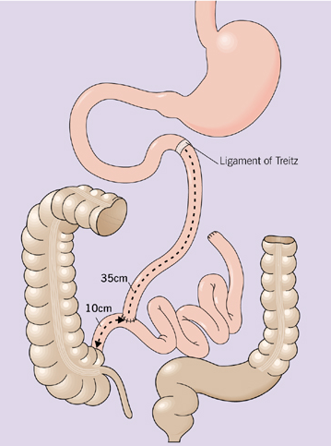
Jejunoileal Bypass
Payne and Dewind, Archives of Surgery, 1973
Notes:
First series in 1969 of 80 patients; now a series of 153 JI bypasses reported 1973
Jejunum to ileum [note that this is end-to-side]
80 patients, with 5 deaths - one was from liver failure, 2 had PE, 2 had MI
“14-4”; this was to replace the IC bypass; 16 year follow up; 153 JI bypasses done;
9% total mortality[6% blamed on bypass]
noted that there was significant fatty change of the liver at the initial operation - this worsened w/ rapid weight loss. . .
This was modified by Scott et al. in 1974; Note that the anastomosis is now end to end and the defunctionalized limb of distal ileum is drained into the transverse colon; note that the proximal jejunum sutured to the mesentery

Slide 32
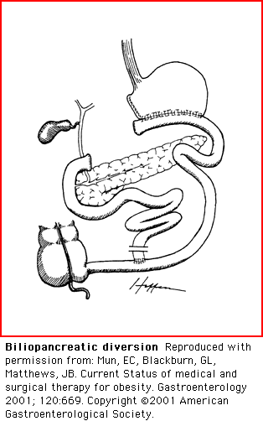
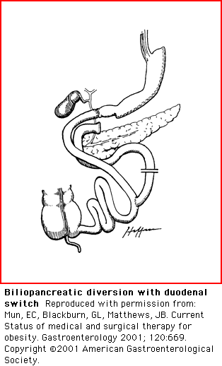
BPD & BPD w/ DUODENAL SWITCH

Slide 33
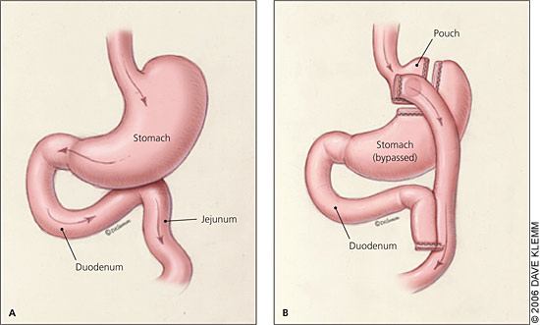
ROUX-EN-Y GASTRIC BYPASS

Slide 34
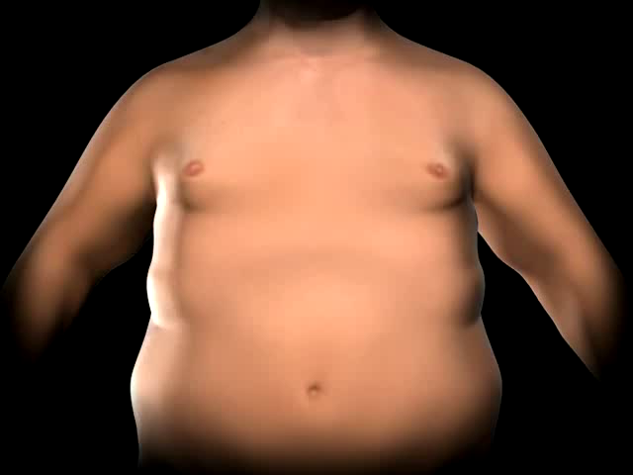

Slide 35
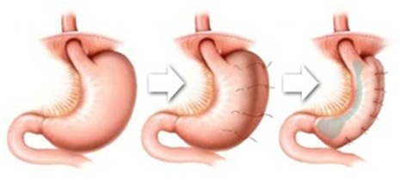
پلیسه زدن معده

Slide 36

پلیسه زدن معده

Slide 37
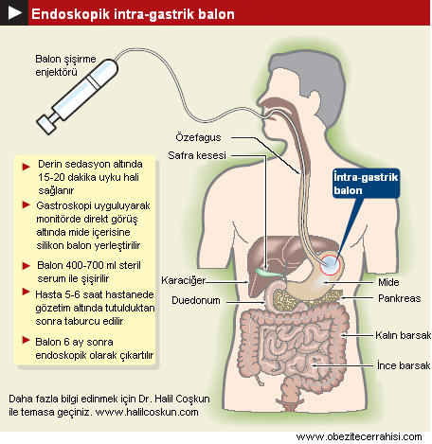
بالون معده

Slide 38
کدام روش جراحی چاقی بهتر است ؟( لاپاراسکوپی یا عمل باز )
شرایط تیم جراحی و بیمارستان
زمان بستری و درد در لاپاراسکوپی کمتر است
کاهش میزان عفونت زخم در لاپاراسکوپی (4% - 3 در مقابل 15%-10)
کاهش فتق محل عمل در لاپاراسکوپی (18% در مقابل 24%)
کاهش مشکلات ریوی در لاپاراسکوپ
مرک و میر در لاپاراسکوپی کمتر است ( 17% در مقابل 79%)
نتایج کاهش وزن در دراز مدت برابر است
منحنی آموزشی در لاپاراسکوپی بسیار کند است

Slide 39
مقایسه روش لاپاروسکوپی و جراحی باز
عارضه | لاپاروسکوپی | جراحی باز
عفونت زخم | 4-3 % | 15-10 %
فتق ناحیه برش | 1.8 – 0 % | بیش از 24 %
درد بعد از عمل | کمتر | بیشتر
مدت بستری در بیمارستان | کمتر | بیشتر
زمان بازگشت به کار | سریعتر | کند تر
کاهش وزن تا 6 ماه بعد | بیشتر | کمتر
کاهش وزن طولانی مدت | مساوی

Slide 40
عوارض بای پس روده
اسهال شدید
گازهای روده بسیار بدبو
اختلالات الکترولیت و پروتئین
سنگ کلیه
نارسایی کبد و سیروز
اختلالات مغزی

Slide 41
عوارض BPD
اختلالات الکترولیت و پروتئین
اختلال کبدی
اسهال

Slide 42
عوارض بای پس معده
سندرم دامپینگ
کمبود آهن و ویتامین B12
اختلالات مربوط به معده باقی مانده
نشت محل آناستوموز
سنگ های صفراوی

Slide 43
عوارض گاستروپلاستی
باز شدن محل دوختن معده (48%)
تنگی محل آناستوموز
نفوذ باند به داخل معده
رفلاکس
استفراغ

Slide 44
عوارض مربوط به باندینگ معده
تنگی و عفونت باند
سوراخ شدن باند به داخل معده
پیچ خوردن باند
اختلالات پورت زیر پوست
التهاب مری

Slide 45
عوارض جراحی Sleeve
اشکال در خوردن
استفراغ
نشت محل برش
رفلاکس

Slide 46
MORTALITY
Overall mortality was estimated to be less than 1 percent Meta-analysis: surgical treatment of obesity.
AU - Maggard MA; Shugarman LR; Suttorp M; Maglione M; Sugarman HJ; Livingston EH; Nguyen NT; Li Z; Mojica WA; Hilton L; Rhodes S; Morton SC; Shekelle PG
SO - Ann Intern Med 2005 Apr 5;142(7):547-59
increasing mortality was associated with advancing age, male sex, and lower surgeon volume of bariatric procedures Surgical volume impacts bariatric surgery mortality: a case for centers of excellence.
AU - Hollenbeak CS; Rogers AM; Barrus B; Wadiwala I; Cooney RN
SO - Surgery. 2008 Nov;144(5):736-43. Epub 2008 Jul 21

Slide 47

با سپاس از توجه شما

